Slide 1
Sensori Umidità del Terreno
Evolve Srl

Slide 2
Il nostro piano
Sprecare meno acqua
Ridurre l’impatto sull’ambiente
Far crescere più alberi

Slide 3
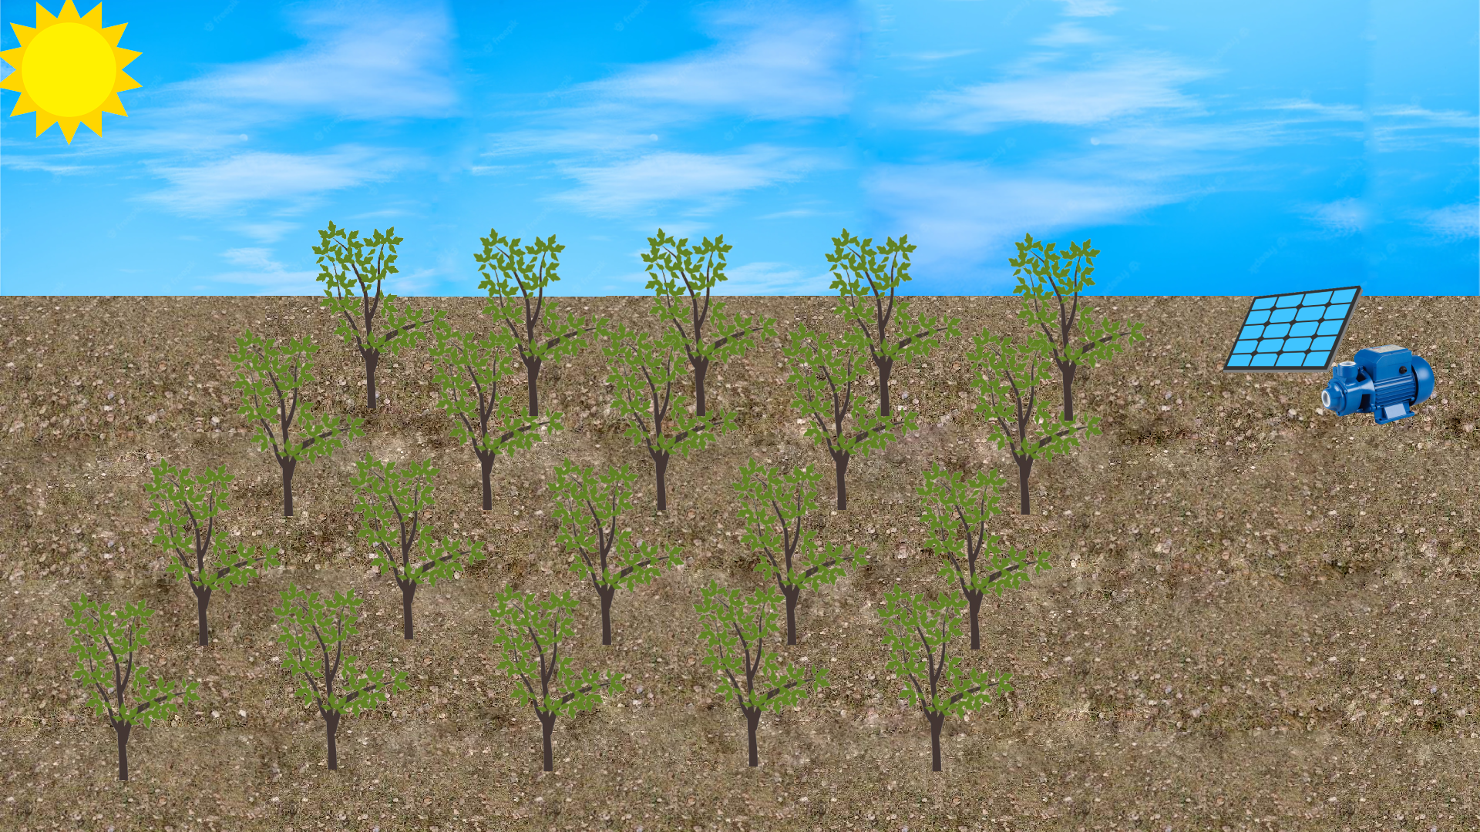
Schema

